Slide 1



13 – מדדי פיזור א'
מקצוע: מידע ונתונים
שם המורה: עדי קרנץ אבירם
עורכת: רונית נחמיה
לצפייה בסרטון מלווה מצגת

Slide 2

מה נלמד היום
הצורך במדדי פיזור
סוגי מדדי פיזור
חישוב טווח
חישוב שונות
חישוב סטיית תקן
ההבדל בין חישובים בין אוכלוסיה ומדגם
תרגול
Image by Arek Socha from Pixabay

Slide 3
חישוב מדדי פיזור
תופעה מסוימת ניסוח שאלת חקר
איסוף נתונים רבים ככל האפשר על התופעה
ניתוח מתמטי של הנתונים
הצגת הנתונים
הסקת מסקנות

Slide 4

2 קבוצות לימוד, שעת תגבור אחת.
למי לתת שיעור תגבור?
ציוני מבחן של תלמידי הקבוצות
קבוצה א' | 70 | 70 | 70 | 70 | 70 | 70 | 70 | 70 | 70 | 70
קבוצה ב' | 100 | 100 | 100 | 100 | 100 | 40 | 40 | 40 | 40 | 40
Image by Mote Oo Education from Pixabay

Slide 5

2 קבוצות לימוד, שעת תגבור אחת.
למי לתת שיעור תגבור?
ציוני מבחן של תלמידי הקבוצות
קבוצה א' | 70 | 70 | 70 | 70 | 70 | 70 | 70 | 70 | 70 | 70
קבוצה ב' | 100 | 100 | 100 | 100 | 100 | 40 | 40 | 40 | 40 | 40
מדד מיקום מרכזי | קבוצה א' | קבוצה ב'
שכיח Mode | 70 | 40,100
חציון Median | 70 | 70
ממוצע Average | 70 | 70
סרטונים 9-11
Image by Shahid Abdullah from Pixabay

Slide 6
2 קבוצות לימוד, שעת תגבור אחת.
למי לתת שיעור תגבור?
ציוני מבחן של תלמידי הקבוצות
קבוצה א' | 70 | 70 | 70 | 70 | 70 | 70 | 70 | 70 | 70 | 70
קבוצה ב' | 100 | 100 | 100 | 100 | 100 | 40 | 40 | 40 | 40 | 40
מדד מיקום מרכזי | קבוצה א' | קבוצה ב'
שכיח Mode | 70 | 40,100
חציון Median | 70 | 70
ממוצע Average | 70 | 70
סרטונים 9-11
האם שתי הקבוצות זהות מבחינה לימודית?
Image by Shahid Abdullah from Pixabay

Slide 7
מהם מדדי פיזור?
מדדים שנועדו לתאר את מידת הפיזור של הנתונים כלומר עד כמה הנתונים רחוקים ושונים זה מזה.
סוגי מדדי פיזור
סטיית תקן
שונות
טווח

Slide 8
מדד פיזור: טווח Range
ההפרש בין התצפית בעלת הערך הגבוה ביותר, לבין התצפית בעלת הערך הנמוך ביותר.
סימון: R
R = Xmax- Xmin
פונקציות באקסל:
MAX - MIN

Slide 9
מדד פיזור- טווח
ציוני מבחן של תלמידי הקבוצות
קבוצה א' | 70 | 70 | 70 | 70 | 70 | 70 | 70 | 70 | 70 | 70
קבוצה ב' | 100 | 100 | 100 | 100 | 100 | 40 | 40 | 40 | 40 | 40
חשבו את הטווח של שתי הקבוצות:
אין פיזור לנתונים. כל הערכים זהים בגודלם.
R = Xmax-Xmin = 70-70 = 0
קבוצה א':
ביחס לקבוצה א' קיים פיזור גבוה לערכים.
R = Xmax-Xmin = 100-40 = 60
קבוצה ב':
Image by Shahid Abdullah from Pixabay

Slide 10
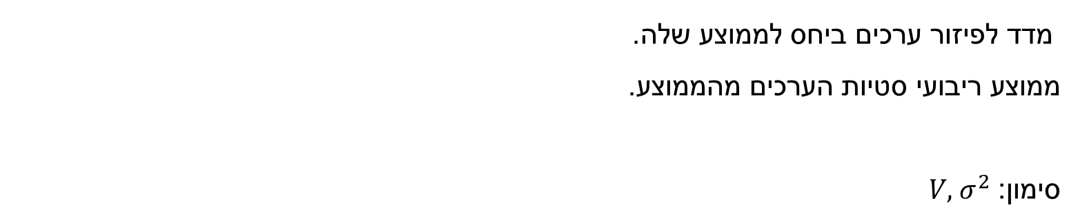
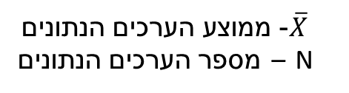
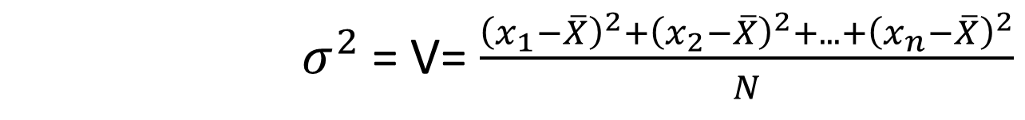
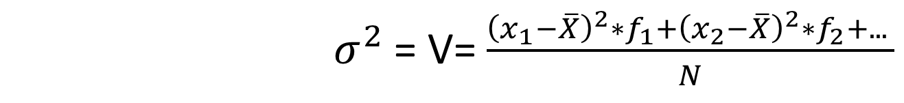
מדד פיזור: שונות Variance
עבור ערכים בטבלת שכיחויות:
פונקציה באקסל:
VAR.P

Slide 11
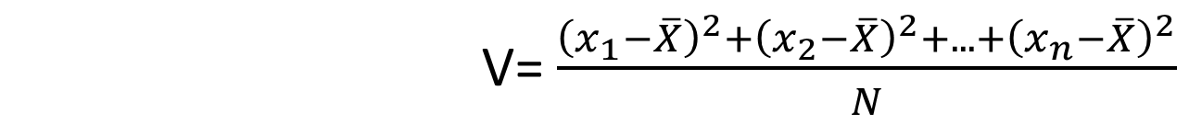

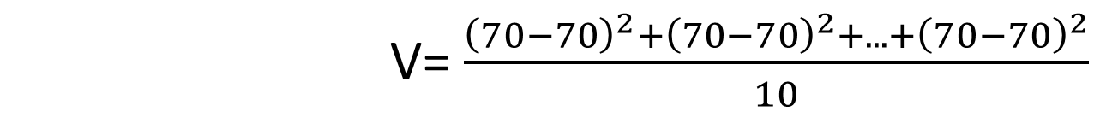

מדד פיזור- שונות Variance
ציוני מבחן של תלמידי הקבוצות
קבוצה א' | 70 | 70 | 70 | 70 | 70 | 70 | 70 | 70 | 70 | 70
קבוצה ב' | 100 | 100 | 100 | 100 | 100 | 40 | 40 | 40 | 40 | 40
חשבו את השונות של שתי הקבוצות:
קבוצה א':
Image by Shahid Abdullah from Pixabay
הערכים לא מפוזרים סביב הממוצע, כיוון שכל הערכים זהים לממוצע,
ולכן השונות של קובצה א' היא 0

Slide 12
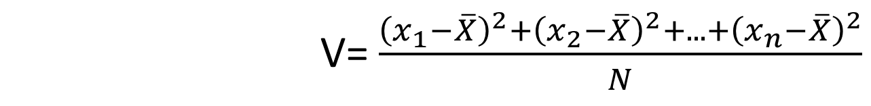
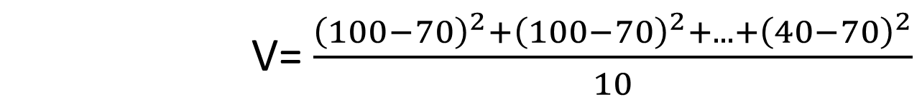

מדד פיזור- שונות Variance
ציוני מבחן של תלמידי הקבוצות
קבוצה א' | 70 | 70 | 70 | 70 | 70 | 70 | 70 | 70 | 70 | 70
קבוצה ב' | 100 | 100 | 100 | 100 | 100 | 40 | 40 | 40 | 40 | 40
חשבו את השונות של שתי הקבוצות:
קבוצה ב':
Image by Shahid Abdullah from Pixabay
שונות קבוצה ב' שווה ל-1000

Slide 13
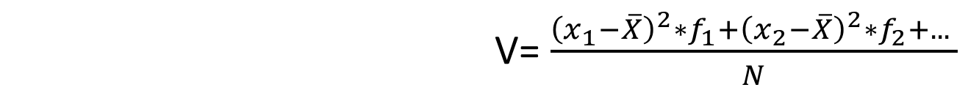
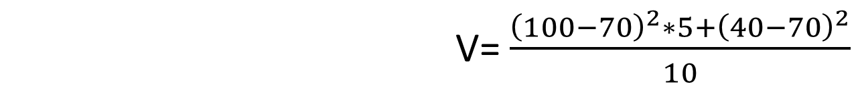

מדד פיזור- שונות Variance
ציוני מבחן של תלמידי הקבוצות
קבוצה ב' | 100 | 100 | 100 | 100 | 100 | 40 | 40 | 40 | 40 | 40
x | f(x)
100 | 5
40 | 5
דרך נוספת: באמצעות טבלת שכיחויות
Image by Shahid Abdullah from Pixabay
שונות קבוצה ב' היא 1000.

Slide 14

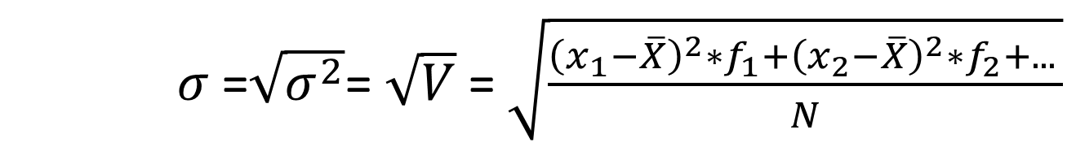
מדד פיזור: סטיית תקן Standard Deviation
פונקציה באקסל:
STDEV.P

Slide 15


מדד פיזור- סטיית תקן
ציוני מבחן של תלמידי הקבוצות
קבוצה א' | 70 | 70 | 70 | 70 | 70 | 70 | 70 | 70 | 70 | 70
קבוצה ב' | 100 | 100 | 100 | 100 | 100 | 40 | 40 | 40 | 40 | 40
חשבו את הסטיית תקן:
קבוצה א':
קבוצה ב':
Image by Shahid Abdullah from Pixabay

Slide 16
תרגיל: חישוב מדדי פיזור
לפניכם ציוני 3 קבוצות הלימוד, חשבו את מדדי הפיזור עבור כל קבוצה.
קבוצה א' | קבוצה ב' | קבוצה ג'
55 | 40 | 79
70 | 100 | 100
87 | 100 | 100
94 | 80 | 80
77 | 48 | 48
40 | 60 | 60
80 | 78 | 40
69 | 69 | 80
78 | 88 | 68
 | 91
Image by Mote Oo Education from Pixabay

Slide 17
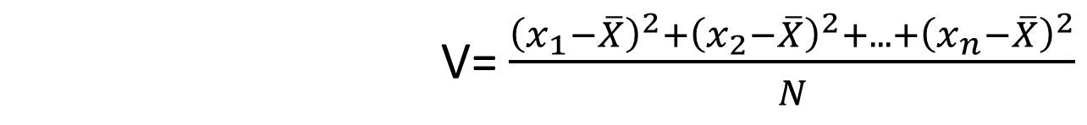

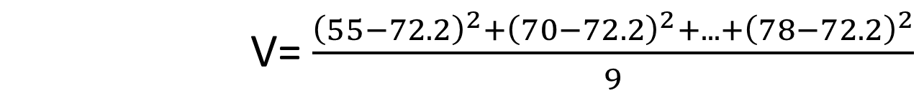

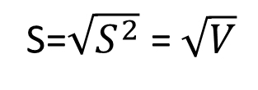
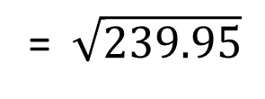
תרגיל: חישוב מדדי פיזור
לפניכם ציוני 3 קבוצות הלימוד, חשבו את מדדי הפיזור עבור כל קבוצה.
קבוצה א'
55
70
87
94
77
40
80
69
78
R = Xmax-Xmin = 95-40 = 55
= 15.49
Image by Mote Oo Education from Pixabay

Slide 18

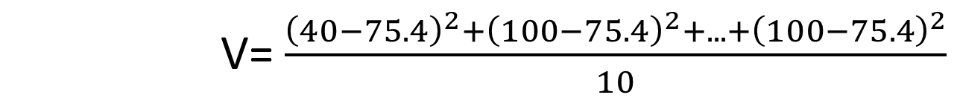

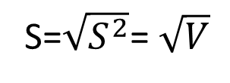
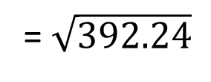
תרגיל: חישוב מדדי פיזור
לפניכם ציוני 3 קבוצות הלימוד, חשבו את מדדי הפיזור עבור כל קבוצה.
קבוצה ב'
40
100
100
80
48
60
78
69
88
91
R = Xmax-Xmin = 100-40 = 60
= 19.805
Image by Mote Oo Education from Pixabay

Slide 19

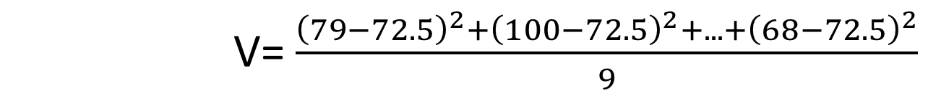

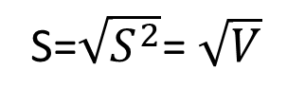
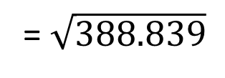
תרגיל: חישוב מדדי פיזור
לפניכם ציוני 3 קבוצות הלימוד, חשבו את מדדי הפיזור עבור כל קבוצה.
קבוצה ג'
79
100
100
80
48
60
40
80
68
R = Xmax-Xmin = 100-40 = 60
= 19.7169
Image by Mote Oo Education from Pixabay

Slide 20
תרגיל: חישוב מדדי פיזור
לפניכם ציוני 3 קבוצות הלימוד, חשבו את מדדי הפיזור עבור כל קבוצה.
 | קבוצה א' | קבוצה ב' | קבוצה ג'
טווח | 55 | 60 | 60
שונות | 239.95 | 392.24 | 388.839
סטיית תקן | 15.49 | 19.805 | 19.719
מסקנה: ניתן לראות ששלושת מדדי הפיזור הכי נמוכים הם עבור קבוצה א', כלומר: ערכי הציונים בקבוצה א’ פחות מפוזרים, ויותר נמצאים סביב הערך הממוצע, מאשר בקבוצות ב' ו-ג'.
Image by Mote Oo Education from Pixabay

Slide 21
תכונות מדדי פיזור
האם קיים מדד פיזור שיכול לקבל ערכים שליליים?
סטיית תקן
שונות
טווח
לא!

Slide 22
ענפים בסטטיסטיקה
סטטיסטיקה
היסקית
סטטיסטיקה
תיאורית
הסקת מסקנות לגבי האוכלוסייה, מתוך נתונים על קבוצה קטנה מהאוכלוסייה (מדגם).
איסוף, הצגה וניתוח נתונים

Slide 23

אוכלוסיה או מדגם?
מעוניינים לחשב את שונות ציוני תלמידים בכל הארץ במבחן בגרות במתמטיקה,
אך עקב מגבלת זמן ותקציב דוגמים רק 200 בחינות מתוך 18,000 בחינות ובודקים רק אותם.
Image by Gerd Altmann from Pixabay
כלל האוכלוסייה
מדגם
ציוני המבחן של כלל התלמידים בארץ
N=18,000
ציוני המבחן של חלק מהתלמידים בארץ
n=200

Slide 24

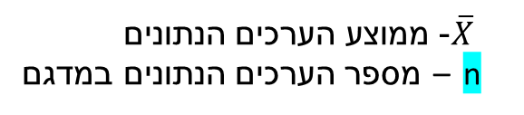
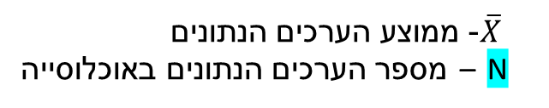
שונות - אוכלוסיה או מדגם?
כאשר רוצים לחשב שונות של אוכולוסייה בעזרת מדגם, קיים תיקון לחישוב השונות.
Image by Gerd Altmann from Pixabay
חישוב שונות עבור מדגם
חישוב שונות עבור אוכלוסייה
פונקציה באקסל:
VAR.S , VAR
פונקציה באקסל:
VAR.P

Slide 25
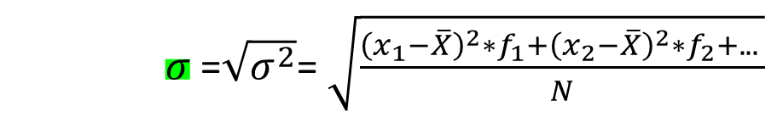
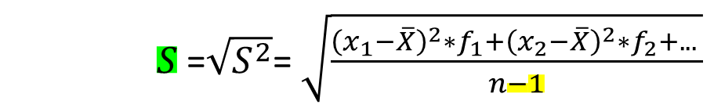
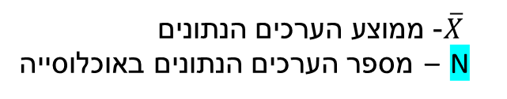
סטיית תקן- אוכלוסיה או מדגם?
כאשר רוצים לחשב סטיית תקן של אוכולוסייה בעזרת מדגם, קיים תיקון לחישוב סטיית התקן.
Image by Gerd Altmann from Pixabay
חישוב סטיית תקן עבור מדגם
חישוב סטיית תקן עבור אוכלוסייה
פונקציה באקסל:
STDEV
פונקציה באקסל:
STDEV.P

Slide 26
אוכלוסיה או מדגם?
בהנחה שהציונים הנתונים הם האוכלוסייה
 | קבוצה א' | קבוצה ב' | קבוצה ג'
שונות | 239.95 | 392.24 | 388.839
סטיית תקן | 15.49 | 19.805 | 19.719
Image by Gerd Altmann from Pixabay
בהנחה שהציונים הנתונים הם מדגם המייצג אוכלוסייה כללית
 | קבוצה א' | קבוצה ב' | קבוצה ג'
שונות | 269.944 | 435.822 | 437.444
סטיית תקן | 16.429 | 20.876 | 20.915
נשים לב שערכי השונות וסטיית התקן גבוהים יותר אם הערכים נלקחים ממדגם.
(בנוסחה מחלקים מספר קטן יותר)

Slide 27
מה למדנו היום
הצורך במדדי פיזור
סוגי מדדי פיזור
חישוב טווח
חישוב שונות
חישוב סטיית תקן
Image by Arek Socha from Pixabay

Slide 28
תרגול
לפניכם התפלגות ציוני שתי קבוצות במבחן .
התפלגות ציוני קבוצה ב'
התפלגות ציוני קבוצה א'
8 | 10 | 5 | ציון
5 | 15 | 20 | מספר התלמידים
8 | 10 | 6 | ציון
20 | 15 | 5 | מספר התלמידים
א. חשבו את מדדי הפיזור : טווח, שונות וסטיית תקן, עבור כל קבוצה.
ב. בהנחה שהנתונים שלפניכם הינם מדגם לאוכלוסייה גדולה יותר, חשבו את מדדי הפיזור:
טווח, שונות וסטיית תקן.

Slide 29

נוהל שימוש ביצירות מוגנות בזכויות יוצרים ואיתור בעלי זכויות
השימוש ביצירות במהלך שידור זה נעשה לפי סעיף 27א לחוק זכות יוצרים, תשס"ח-2007. אם הינך בעל הזכויות באחת היצירות, באפשרותך לבקש מאיתנו לחדול מהשימוש ביצירה, זאת באמצעות פנייה לדוא"ל rights@education.gov.il

